Slide 1
Умные горизонты
Андреева Алина, Флеер Дмитрий, Попова Наталья

Slide 2
Умные горизонты
Сайт организации с дополнительным образованием детей, имеющий новостную ленту, возможность создавать аккаунт детям, личный кабинет, где отображаются личные данные ученика, кружки, которые он посещает, его достижения. Так же на сайте представлен перечень занятий и конкурсов, в которых дети могут принять участие.

Slide 3
Задействованные библиотеки
Классы
Flask, flask_sqalchemy, flask_login, models
Child – аккаунт ребенка, учащегося (имеет id, имя, фамилию, дату рождения и хобби)
User – аккаунт родителя (имеет те же параметры, что и ребенок + логин, пароль, ник, страну, город и фото профиля)

Slide 4
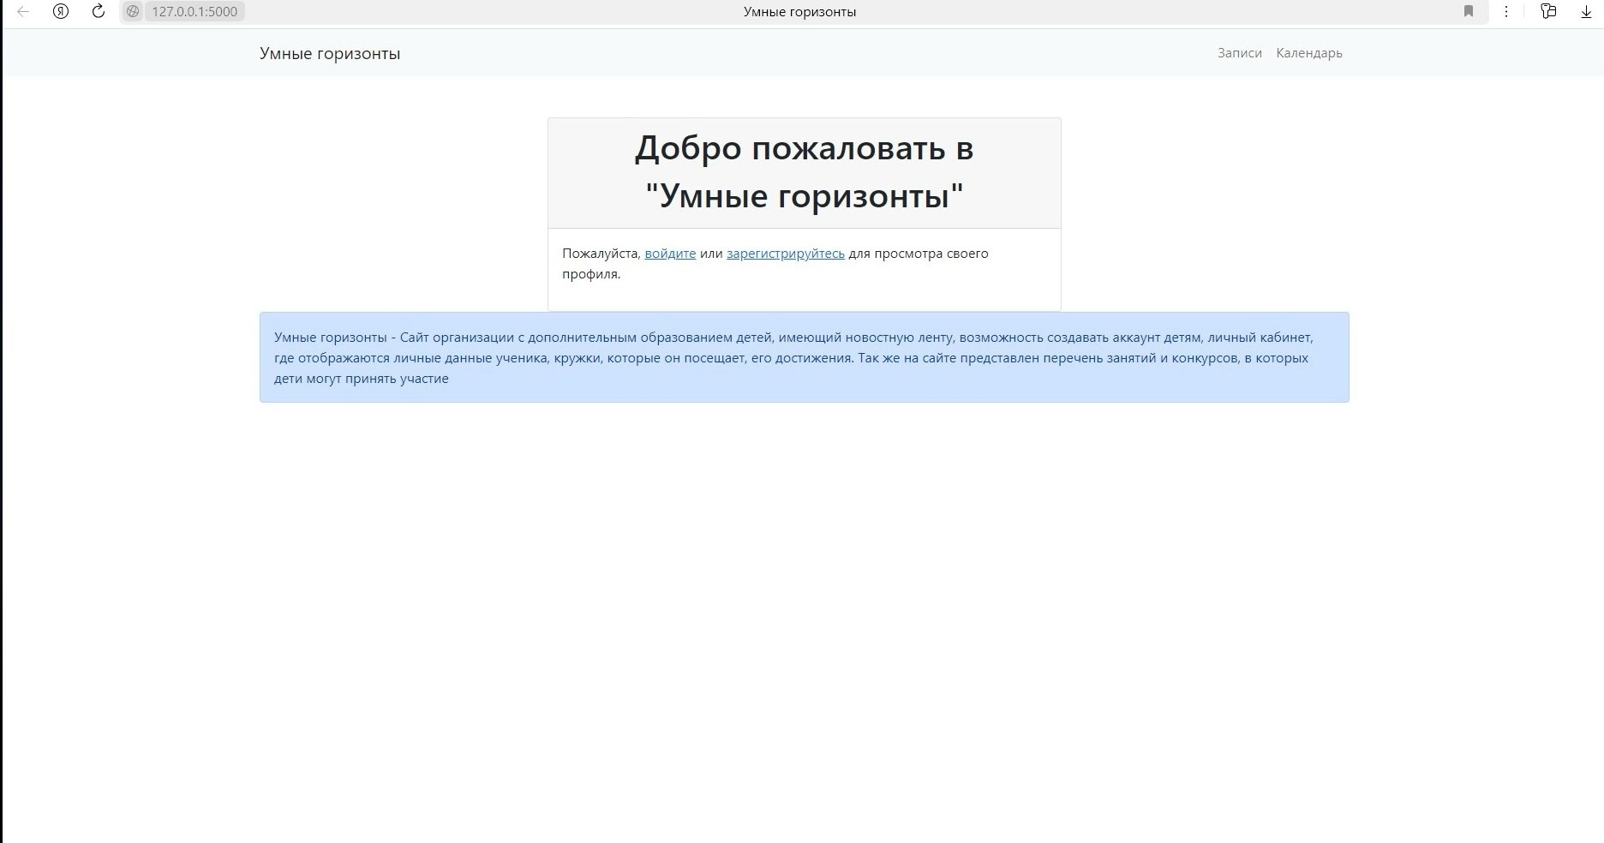
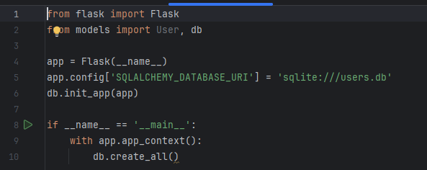
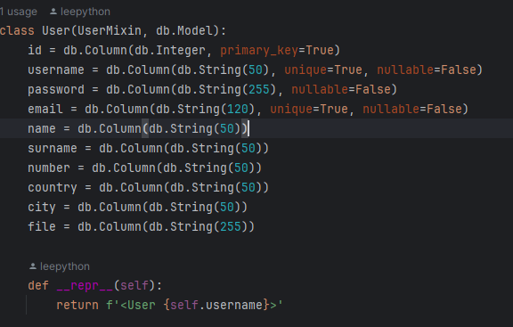
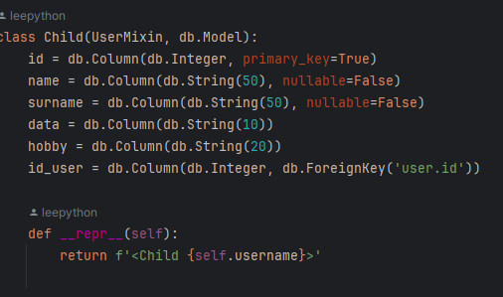

Slide 5
Спасибо за внимание!

